Slide 1
物质的量单元复习
高中化学 苏教版 必修第一册
王依依

Slide 2
情境引入
昆虫的小世界

Slide 3
情境引入
如何计量微观粒子的数量、质量、体积和浓度？

Slide 4
知识点（一）
物质的量
概念：
符号：
单位：
一定数目的微观粒子的集合体
n
摩尔 mol
N = n · N_{A}
阿伏伽德罗常数
概念：
符号：
单位：
12 g ¹²C所含的碳原子数称为阿伏伽德罗常数
N_{A}
mol⁻¹

Slide 5
课堂小练
1.设N_{A}代表阿伏加德罗常数的值，下列说法中正确的是( )。
A.摩尔是化学上常用的一个物理量
B.1 mol水中含2 mol氢和1 mol氧
C.6.02×10²³就是阿伏加德罗常数
D.含有N_{A}个氧原子的H₂SO₄的物质的量是0.25 mol
D
注意：（1）摩尔是物质的量的单位。
（2）物质的量适用于微观粒子，应用需表明粒子种类。
（3）阿伏伽德罗常数近似值为6.02×10²³。

Slide 6
知识点（二）
摩尔质量
概念：
符号：
单位：
数值：
单位物质的量的物质所具有的质量
M
g·mol⁻¹
当物质的质量以克为单位时，摩尔质量在数值上等于该物质的相对原子或相对分子质量。
m = n · M

Slide 7
课堂小练
2.下列说法正确的是( )
A．NaOH的摩尔质量为40 g
B．1 mol O₂的质量与它的相对分子质量相等
C．氖气的摩尔质量(单位g·mol⁻¹）在数值上等于它的相对原子质量
D．1 mol OH⁻的质量为17 g·mol⁻¹
C
注意：（1）摩尔质量的单位是g·mol⁻¹。
（2）摩尔质量在以g·mol⁻¹为单位时，其数值才等于该物质的相对原子或相对分子质量。

Slide 8
知识点（三）
气体摩尔体积
概念：
符号：
单位：
数值：
单位物质的量的气体所占的体积
V_{m}
L·mol⁻¹
V_{m} 在不同条件下，数值不同，在标准状况（273K，101kPa）下，V_{m} 为22.4 L·mol⁻¹ 。
V = n · V_{m}

Slide 9
课堂小练
3.下列说法正确的是( )。
A.22.4 L氧气中含有N_{A}个氧气分子
B.标准状况下,0.5 mol水的体积约为11.2 L
C.44 g二氧化碳的体积约是22.4 L
D.标准状况下,2 mol氮气的体积约为44.8 L
D
注意：V_{m}为22.4 L·mol⁻¹ 的条件：①气体；②标准状况。

Slide 10
知识点（四）
物质的量浓度
概念：
符号：
单位：
单位体积溶液中所含溶质的物质的量
C_{B}
mol·L⁻¹
n _{B}= C_{B} · V

Slide 11
课堂小练
4.N_{A}是阿伏加德罗常数的值。下列说法正确的是（ ）
A．0.1 mol·L⁻¹的NaOH溶液中含有的钠离子数为0.1N_{A}个
B．1 L 1 mol·L⁻¹的Na₂SO₄溶液中含有142 g Na₂SO₄
C．从1 L 1 mol·L⁻¹的Na₂SO₄溶液中取出500 mL以后,剩余溶液中Na₂SO₄的物质的量浓度为0.5 mol·L⁻¹
D．向1L水中加入40g NaOH固体即得1 mol·L⁻¹NaOH溶液
B
注意：（1）物质溶于一定体积的溶剂中，溶液体积不等于溶剂体积。
（2）从一定物质的量浓度的溶液中取出任意体积，物质的量浓度不变，但溶质的物质的量不同。

Slide 12
课堂小结

Slide 13
课堂巩固
5.N_{A}是阿伏加德罗常数的值。下列说法正确的是（ ）
A．标准状况下，22.4L H₂O含有的分子数为N_{A}
B．常温常压下，1.06 g 的Na₂CO₃含有Na⁺数为0.02N_{A}
C．常温常压下，N_{A}个CO₂分子占有的体积为22.4L
D．物质的量浓度为0.5mol·L⁻¹的MgCl₂溶液中，含有Cl⁻个数为N_{A}
B

Slide 14
高考链接
6.（2020·新课标Ⅲ）N_{A}是阿伏加德罗常数的值。下列说法正确的是（ ）
A．22.4 L(标准状况)氮气中含有7N_{A}个中子
B．1 mol重水比1 mol水多N_{A}个质子
C．12 g石墨烯和12 g金刚石均含有N_{A}个碳原子
D．1 L 1 mol·L⁻¹ NaCl溶液含有28N_{A}个电子
C

Slide 15
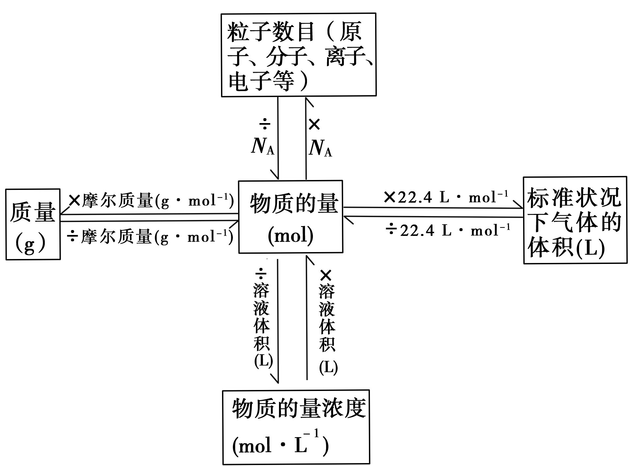
方法凝练

Slide 16
知识点五
物质的量在化学方程式计算中的应用
例如 2Na + 2H₂O = 2NaOH + H₂ ↑
化学计量数之比 2 2 2 1
2N_{A} 2N_{A} 2N_{A} N_{A}
扩大N_{A}倍
2mol 2mol 2mol 1mol
物质的量之比
46g 36g 80g 2g
质量之比
化学计量数之比=物质的量之比

Slide 17
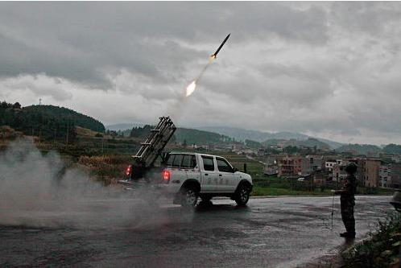
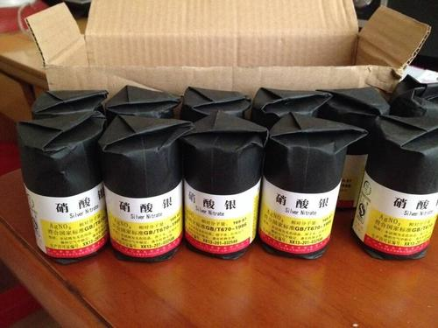
学以致用
AgI可用于人工降雨，它是由AgNO₃溶液和KI制得。某生产碘化银降雨弹的工厂购进了一批硝酸银，生产前需要检测这批硝酸银是否为达标产品（大于或等于99.50%），如何进行检测？
工厂技术人员通常用NaCl来检测AgNO₃的含量，将1.700g的待测样品溶于水配成100.0 ml 溶液，此溶液与过量的0.1000 mol·L⁻¹ NaCl 溶液完全反应，将所得的沉淀过滤、洗涤、干燥，得到固体1.430g。该批硝酸银是否为达标产品？

Slide 18
课后作业
1、学案 课后习题
2、预习手册 P61-62

